Slide 1

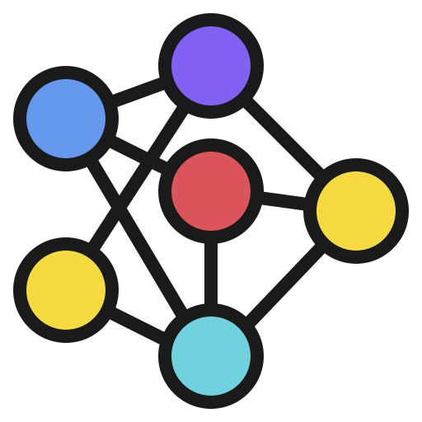
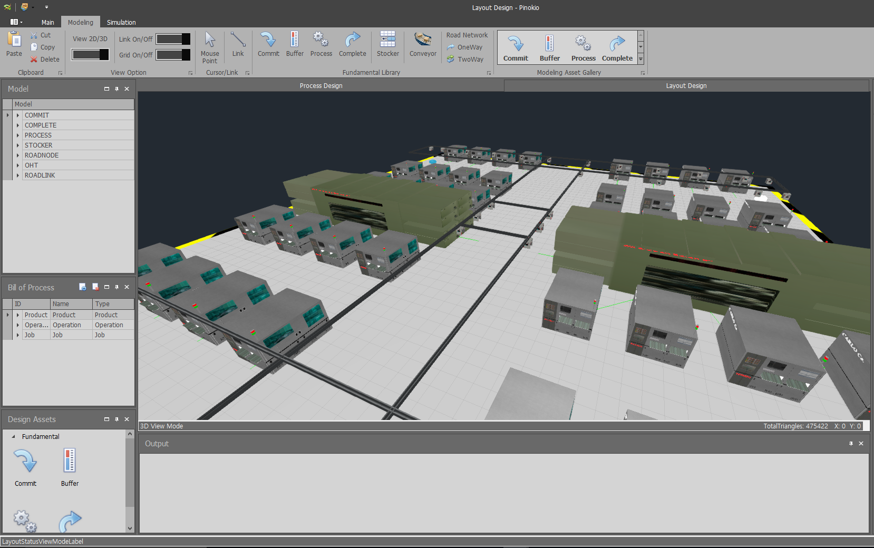
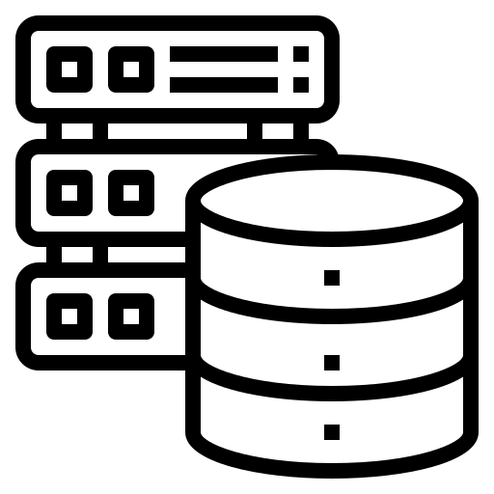
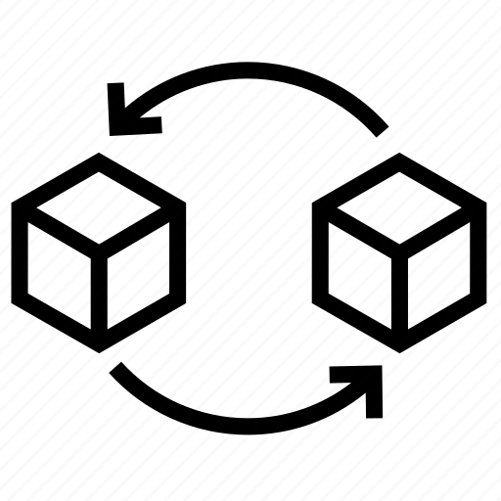


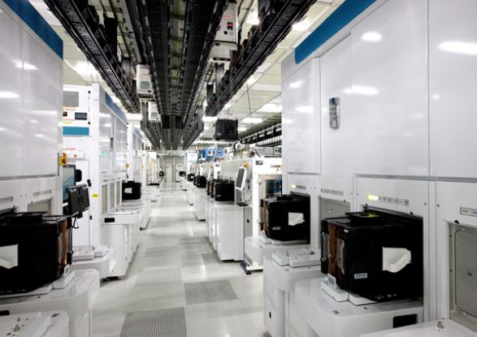
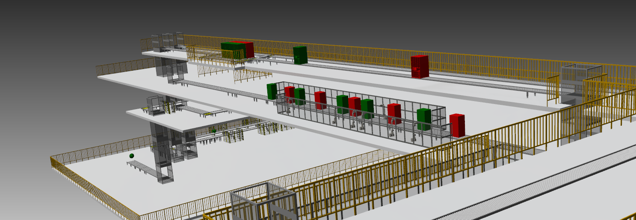
DIGITAL TWIN PLATFORM
가상 센서 프레임 워크
디지털 트윈 모니터링
실시간 공장 상황
- 모든 재공재고 위치 및 상태
{[Wi, Pos], ..}
- 모든 설비 상태
{[Ei, State], ..}
- Buffer 운영 로직
..
Rendering
전주기 관리
아키텍처 및 알고리즘
실시간 데이터 동기화
배치 최적화
연동
아키텍처 오류 보정
스냅샷 생성
디지털 트윈 상태 생성
실제 공장
미래 예지 시뮬레이션
이벤트 관리자 초기화
미래 상황 예지
(Time Horizon)
- Mismatch
- Loss - 시뮬레이션 가속성능 (overclocking) 에 따라 Time Horizon 결정
..

